Slide 1
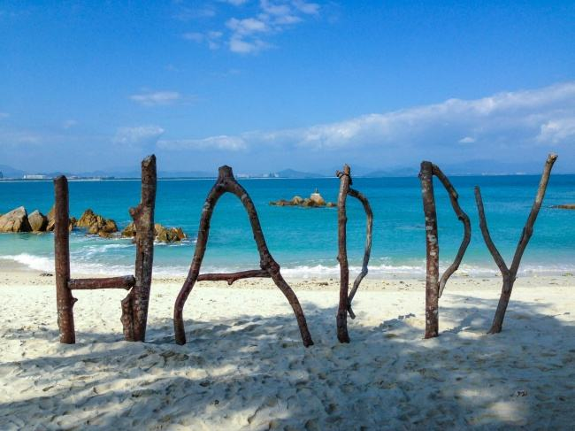
第三章 命题逻辑的推理

Slide 2
命题演算：逻辑蕴涵式
逻辑蕴涵式(logical implication)
当命题公式A→B是重言式时，则称A逻辑蕴涵B，
记作A⇒B，称作逻辑蕴涵式
也可以理解为公式A的所有成真赋值都是公式B的成真赋值
每个逻辑等价式可以看作两个逻辑蕴涵式，也就是说A ⇔ B也有A⇒B,B⇒A
A和B等值，所以A→B和B→A都是重言式
逻辑蕴涵体现了两个公式AB之间的另一种关系：在任何赋值状况下只要A为真，B都真

Slide 3
逻辑结果
逻辑蕴含经常会被推广为Γ⇒B的形式
其中Γ是一系列公式，表示B是Γ的逻辑结果
即：使Γ中每一个公式成真的赋值，都是公式B的成真赋值
即Γ中的所有公式的合取逻辑蕴含B
当Γ中仅包含一个公式A时，就是A⇒B
如果Γ中不包含任何公式，记作⇒B，
表示B永真
逻辑蕴含的性质
具有自反，传递，没有对称性

Slide 4
一些基本(重要)的重言蕴涵式 (A,B,C是任意的公式)
1. A ⇒ (A∨B) 附加律
2. (A∧B) ⇒ A 化简律
3. (A→B)∧A ⇒ B 假言推理 （分离规则）
4. (A→B)∧¬B ⇒ ¬ A 拒取式 (归谬推理)
5. (A∨B)∧¬B ⇒ A 析取三段论
6. (A→B)∧(B→C) ⇒ (A→C) 假言三段论
7. (A↔B)∧(B↔C) ⇒ (A↔C) 等价三段论
8. (A→B)∧(C→D)∧(A∨C) ⇒ (B∨D) 构造性二难
(A∨B) ∧(A→C) ∧(B→C) ⇒ C 穷举推理
(A→B)∧(¬A→B) ⇒ B 构造性二难(特殊形式)
9. (A→B)∧(C→D)∧( ¬B∨¬D) ⇒ (¬A∨¬C) 破坏性二难
每个等值式可产生两个推理定律
如, 由A⇔¬¬A可产生 A⇒¬¬A 和 ¬¬A⇒A

Slide 5
基本蕴涵关系举例
如果a是偶数,则a能被2整除;a是偶数. 所以,a能被2整除。
可描述为：P → Q, P ⇒ Q
(假言推理规则)
如果一个人是单身汉,则他不幸福;如果一个人不幸福,则他死得早.所以,单身汉死得早
可描述为：P → Q, Q → R ⇒ P → R
(假言三段论)
这个案件的凶手肯定是王某或陈某;经过调查,王某不是凶手.所以,陈某是凶手。
(析取三段论)
可描述为：P ∨ Q, ¬P ⇒ Q
若你发电子邮件告诉我密码,则我将完成程序的编写;我没有完成程序的编写.所以,你没有发电子邮件告诉我密码。
可描述为：P → Q, ¬Q ⇒ ¬P
(拒取式 )

Slide 6
命题逻辑的推理
逻辑是研究思维结构和规则的科学,推理是逻辑的最终目标。
为此,首先应该明确什么样的推理是有效的或正确的。

Slide 7
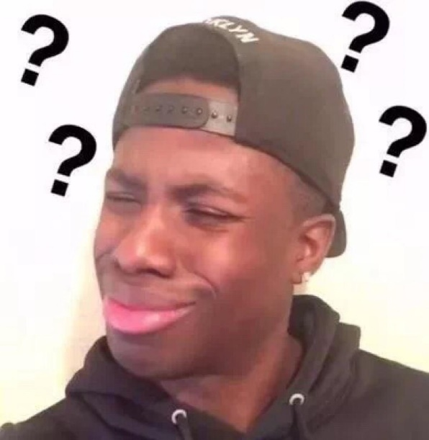
推理：是指从一组前提合乎逻辑的推出结论的思维过程
前提(premise) ， 或称 假设(hypothesis) ，
是指已知的命题公式 A₁, A₂ …A_{n}
结论(conclusion)
是从前提出发应用推理规则推出的命题公式 B
正 确 的 推 理 或 有 效 的 推 理

Slide 8
推理形式
所谓推理，是指从一组前提合乎逻辑的推出结论的思维过程
设A₁, A₂, …, A_{k}, B为命题公式. 若对于每组赋值，
A₁∧A₂∧…∧ A_{k} 为假，或当A₁∧A₂∧…∧A_{k}为真时，B也为真，
则称由前提A₁, A₂, …, A_{k}推出结论B的推理是有效的或正确的,
并称B是有效结论.
即当各前提的合取式为真时，结论必为真。 否则，称“由A₁，A₂，…，A_{n}推出B”是无效的或不合理的。
注意：
1.推理形式的有效与否与前提中命题公式的排列次序无关。
2.推理的有效性和结论的真实性是不同的；
3.推理的有效性在于形式不在于内容；
4.推理过程的正确性与前提和结论是否真实无关。

Slide 9
推理的判定定理
由命题公式A₁, A₂, …, A_{k} 推B的推理正确当且仅当
A₁∧A₂∧…∧A_{k}→B为重言式
判断一个推理形式是否正确,从定义上讲就是判断一个蕴涵式是否是重言式，
判断推理是否正确的方法:
真值表法
等值演算法
主析取范式法

Slide 10
推理的形式结构
1. {A₁, A₂, …, A_{k}}├B
若推理正确, 记为{A₁,A₂,…,A_{n}}╞B
2. A₁ ∧ A₂ ∧ … ∧ A_{k} →B
若推理正确, 记为A₁ ∧ A₂ ∧ … ∧ A_{k} ⇒B
3. 前提： A₁, A₂, … , A_{k}
结论： B

Slide 11
解推理问题的基本方法是：
1. 将命题符号化
2. 写出前提、结论和推理的形式结构
3. 对推理形式的正确性进行判断
这里考虑的是推理形式结构的有效性，而不是结论的正确性。

Slide 12
推理实例
例1 判断下面推理是否正确
(1) 若今天是1号，则明天是5号. 今天是1号. 所以, 明天是5号.
(2) 若今天是1号，则明天是5号. 明天是5号. 所以, 今天是1号.
解 设 p：今天是1号，q：明天是5号.
(1) 推理的形式结构:
(p→q)∧p→q
用等值演算法
(p→q)∧p→q
⇔ ¬((¬p∨q)∧p)∨q
⇔ ¬p∨¬q∨q ⇔ 1
由定理3.1可知推理正确

Slide 13
推理实例
(2) 推理的形式结构:
(p→q)∧q→p
用主析取范式法
(p→q)∧q→p
⇔ (¬p∨q)∧q→p
⇔ ¬ ((¬p∨q)∧q)∨p
⇔ ¬q∨p
⇔ (¬p∧¬q)∨(p∧¬q)∨ (p∧¬q)∨(p∧q)
⇔ m₀∨m₂∨m₃
结果不含m₁, 故01是成假赋值，所以推理不正确

Slide 14
形式系统
重言式反应了人类逻辑思维的基本规律
排中律AV¬A ⇔t
矛盾律Aʌ¬A ⇔f
假言推理A∧(A→B)⇒B
归谬推理(A→B)∧¬B⇒¬A
穷举推理(A∨B)∧(A→C)∧(B→C)⇒C
真值计算，以代入原理，替换原理进行推演
采用判定公式类型的方法来判断推理形式的正确与否具有一般性、广泛性的优点
但不足也很明显：
1.不能直观看出由前提A到结论B的推演过程,难以反应人类思维推理过程
2.而且也难于推广到谓词逻辑中使用
需要建立严密的符号推理体系

Slide 15
形式系统
形式系统是一个符号体系
系统中的概念由符号表示，推理过程即符号变换的过程
以若干最基本的重言式作为基础，称作为公理(axioms)
系统内符号变换的依据是若干确保重言式导出重言式的规则，
称作推理规则（rules of inference）
公理和推理规则确保系统内正确的前提总能得到正确的推理结果

Slide 16
定义 一个形式系统 I 由下面四个部分组成：
(1) 非空的字母表，记作 A(I).
(2) A(I) 中符号构造的合式公式集，记作 E(I).
(3) E(I) 中一些特殊的公式组成的公理集，记作 A_{X}(I).
(4) 推理规则集，记作 R(I).
记I=<A(I),E(I),A_{X}(I),R(I)>,
其中<A(I),E(I))>是 I 的形式语言系统,
<A_{X}(I),R(I)> 是 I 的形式演算系统.
自然推理系统: 无公理, 即A_{X}(I)=∅

Slide 17
证明和演绎：证明proof
公式序列A1，A2，…，Am称作为Am的一个证明，如果Ai(1≤i≤m):
或者是公理；
或者由Aj1,…,Ajk(j1,…jk<i)用推理规则推得。
当这样的证明存在时，称Am为系统的定理（theorem）
记作├*Am(*是形式系统的名称），或者简记为├Am

Slide 18
证明和演绎：演绎Deduction
设Γ为一公式集合。公式序列A1，A2，…，Am称作为Am的以Γ为前提的演绎，如果Ai(1≤i≤m):
或者是Γ中的公式
或者由Aj1,…,Ajk(j1,…jk<i)用推理规则推得
当这样的证明存在时，称Am为Γ的演绎结果
记作Γ├*Am(*是形式系统的名称），或者简记为Γ├Am
称Γ和它的成员为Am的前提(hypothesis)
证明是演绎在Γ为空集的特例

Slide 19
命题演算形式系统PC(Proposition Calculus)
将命题以及重言式变换演算构造为形式系统，称为命题演算形式系统PC
首先，是PC的符号系统
命题变元：p q r s，p1,q1 ,r1,…
命题常元：t，f
联结词：¬，→（注意是功能完备集）
括号:(,)
命题公式:(高级成分，规定了字符的合法组合方式）
(1) 命题常元和命题变元是命题公式, 称作原子公式或原子
(2) 若A,B是命题公式，则 (¬A), (A→B)也是命题公式(结合优先级和括号省略约定同前)
(3) 只有有限次地引用(1),(2) 形成的符号串才是命题公式

Slide 20
命题演算形式系统PC(Proposition Calculus)
PC的公理（A，B，C表示任意公式）
A1:A →(B →A)
A2:(A →(B →C) )→ ((A →B) →(A→C))
A3: (¬A→ ¬B) →(B →A)
PC的推理规则（A，B表示任意公式）
A,A →B/B(分离规则）

Slide 21
PC的性质：合理性Soundness
如果公式A是系统PC的定理，则A是重言式
(如果├pcA,则⇒A)
如果公式A是公式集合Γ的演绎结果，则A是Γ的逻辑结果
(如果Γ├pcA, Γ⇒A)
说明了PC中的定理和演绎结果都合乎逻辑

Slide 22
PC的性质：合理性Soundness说明
首先PC中的公理A1，A2，A3都是重言式
其次，PC的分离规则是保真的。如果A真，A→B真，总有B真
这样
由公理和规则导出的定理都是重言式
由Γ、公理和规则导出的公式，在Γ的公式都为真时也为真

Slide 23
PC的性质：一致性(consistency)
没有公式A
使得├pcA和├pc¬A同时成立
（不会出现自相矛盾）
由pc的合理性容易证明

Slide 24
PC的性质：完备性(completeness)
如果公式是A的重言式
则A一定是PC中的定理
(如果⇒A，则├pcA)
如果公式A是公式集合Γ的逻辑结果
则A一定是Γ的演绎结果
（如果Γ⇒A ，则Γ├pcA）
合乎逻辑的命题，在PC中一定能推导出来

Slide 25
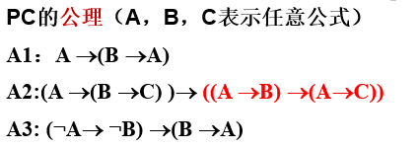

证明定理： ├pcA→A
1] :(A →( (A →A) →A) )→ ((A → (A →A) ) →(A →A))
公理A2
2]: A →( (A →A) →A)
公理A1
3]: (A → (A →A) ) →(A →A)
对1，2使用分离规则
4]: (A → (A →A) )
公理A1
5]: A →A
对1，2使用分离规则
上述5个公式构成的序列，即为证明

Slide 26
演绎：{A,B→(A→C)} ├B→C
1]A:前提
2] B→(A→C)} :前提
3] A →(B →A)：公理A1
4] B →A：对1，3用分离规则
5] (B →(A →C) )→ ((B →A) →(B→C))：公理A2
6] (B →A) →(B→C)对2，5用分离规则
7] B→C:对4，6用分离规则

Slide 27
三个元定理
演绎定理
对任意公式集合Γ和公式A,B，
Γ┠A→B当且仅当Γ∪{A}┠B
当Γ=ø时，┠A→B当且仅当{A}┠B，或A┠B

Slide 28
三个元定理
归谬定理
对任何公式集合Γ和公式A,B，
若Γ∪{¬A}┠B，Γ∪{¬A}┠¬B，
那么Γ┠A
意义：
如果同一组前提能推导出相互矛盾的结果，说明这组前提之间相互不一致
也就是说总有一些前提是其余前提的对立面。

Slide 29
三个元定理
穷举定理
对任何公式集合Γ和公式A,B，
若Γ∪{¬A}┠B，Γ∪{A}┠B，
那么Γ┠B
意义：
如果一个前提能推出结论，这个前提的反面也能推出同样的结论，
那么说明结论的成立与此前提是否成立无关。

Slide 30
命题演算：形式系统PC
证明：┠¬¬A→A
¬¬A→(¬A→¬¬A)：公理A1，由演绎定理证明了：{¬¬A,¬A}┠¬¬A
¬A→(¬¬A→¬A)：公理A1，由演绎定理证明了：{¬A,¬¬A}┠¬A，也就是{¬¬A, ¬A}┠¬A
上面两个前提，用归谬定理得到{¬¬A}┠A
再用演绎定理，有┠¬¬A→A

Slide 31
命题演算：形式系统PC
证明：┠(A→C)→(((B→C)→((¬A→B)→C))
根据演绎定理，只需要证明{A→C,B→C,¬A→B}┠C
因为{A→C,B→C,¬A→B,A}┠C是显然的
{A→C,B→C,¬A→B,¬A}┠C是易证的
根据穷举定理{A→C,B→C,¬A→B}┠C得证

Slide 32
形式系统构造了一个字符串集合
符号体系规定了符号串可能包含的字符（或字符的合法组合模式）
pc中的命题变元，常元和公式的定义
公理规定了几个集合中的符号串（或者这种符号串的模式）
如pc中的公理，实质是公理模式
推理规则规定了从集合中已知符号串变换生成集合中其他符号串的方法
如pc中的分离规则

Slide 33
定理判定问题：符号串的构造过程
形式系统中的定理就是在集合中的符号串
定理证明过程就是符号串的构造过程
这个过程需要在有限步内结束

Slide 34
定理的判定问题：定理的判定问题
给定一个命题公式，判定是否是形式系统中的定理，给出定理的证明
给定一个字符串，判定是否在集合里，给出构造的过程
能否单靠形式系统本身的公理和推理规则在有限步骤内判定定理和非定理?

Slide 35
一个简单的形式系统MIU
符号系统：M，I，U组成的串
初始串：MI
公理：MI
规则1：如果串的最后一个符号是I，则可以加上一个U
如果xI是定理，那么xIU也是定理
规则2：如果串符合Mx，则可以再加上x而生成Mxx，x代表任何一个由M，I，U组成的字符串
如果Mx是定理，那么Mxx也是定理

Slide 36
一个简单的形式系统MIU
规则3：如果串中出现连续3个I，则可以用U代替III的得到新串
如果xIIIy是定理，那么xUy也是定理
规则4：如果串中出现UU，则可将UU删除得到新串
如果xUUy是定理，那么xy也是定理
判定问题：MU是否是系统中的串？
MU是否是定理？

Slide 37
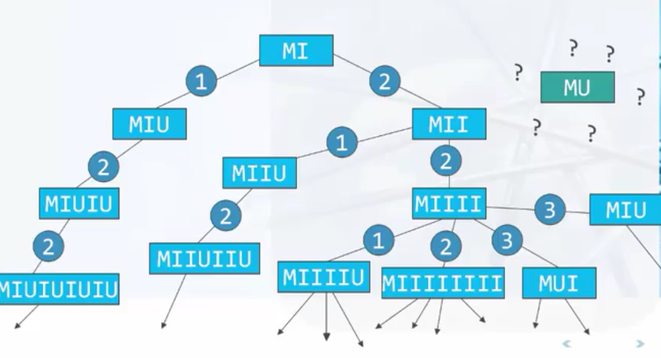
MIU定理树
由公理和推理规则，我们容易构造定理树
但无法保证在有限步骤内找到
定理所在位置
需要另寻方法
求助于系统之外的定律

Slide 38
一个MIU的同构系统310
M对应于3，I对应于1，U对应于0
自然数31在集合里
规则1：如果集合中有数以1结尾，则添一个0也是集合中的数
规则2：如果集合中有数以3开始，则把3后面的数再重复添在末尾也是集合中的数
规则3：如果集合中有数包含111，则把111替换成0也是集合中的数
规则4：如果集合中有数包含00，则去掉00也是集合中的数
问：30是不是集合中的数

Slide 39

310系统中的判定：回归MIU系统的结论
通过分析数的构造规则，我们发现集合中的数都不能被3整除
首先，31不能被3整除
其次，1~4都无法从不能被3整除的数生成能被3整除的数
而30可以被3整除，所以30不属于这个集合
MU不是MIU系统中的定理

Slide 40
PC系统的定理判定问题？
一个符合PC符号体系定义的命题公式是否是PC系统中的定理？
同样，仅用PC系统中公理和分离规则难以保证能在有限步骤判定一个命题公式是否是定理
幸运的是，PC系统有一个非常重要的同构：真值函数运算系统
只需要用真值表判定命题公式对应的真值函数是否重言式，即可判定是否PC中的定理
真值表的运算是有限步骤可以完成的
注：真值表并不是PC中的成分

Slide 41
自然推理系统P
自然推理系统 P 定义如下:
1. 符号系统
(1) 命题变项符号：p, q, r, …, p_{i}, q_{i}, r_{i}, …
(2) 联结词符号：¬, ∧, ∨, →, ↔
(3) 括号：(, )
(4)命题公式（同前）

Slide 42
2. 推理规则
(1) 前提引入规则
在推导的过程中，可随时引入前提集合中的任意一个前提；
(2) 结论引入规则
在推导的过程中，可以随时引入公式 S，该公式 S 是由其前的一个或多个公式推导出来的逻辑结果。
(3) 置换规则

Slide 43
一些基本(重要)的重言蕴涵式 (A,B,C是任意的公式)
1. A ⇒ (A∨B) 附加律
2. (A∧B) ⇒ A 化简律
3. (A→B)∧A ⇒ B 假言推理 （分离规则）
4. (A→B)∧¬B ⇒ ¬ A 拒取式 (归谬推理)
5. (A∨B)∧¬B ⇒ A 析取三段论
6. (A→B)∧(B→C) ⇒ (A→C) 假言三段论
7. (A↔B)∧(B↔C) ⇒ (A↔C) 等价三段论
8. (A→B)∧(C→D)∧(A∨C) ⇒ (B∨D) 构造性二难
(A∨B) ∧(A→C) ∧(B→C) ⇒ C 穷举推理
(A→B)∧(¬A→B) ⇒ B 构造性二难(特殊形式)
9. (A→B)∧(C→D)∧( ¬B∨¬D) ⇒ (¬A∨¬C) 破坏性二难

Slide 44
推理规则
(4) 假言推理规则
(6) 化简规则
(8) 假言三段论规则
(5) 附加规则
(7) 拒取式规则
(9) 析取三段论规则
A→B
A
∴B
A
∴A∨B
A→B
¬B
∴¬A
A∧B
∴ A
A∨B
¬B
∴A
A→B
B→C
∴A→C

Slide 45
推理规则
(10) 构造性二难推理规则 (11) 破坏性二难推理规则
(12) 合取引入规则
A→B
C→D
A∨C
∴B∨D
A→B
C→D
¬B∨¬D
∴¬A∨¬C
A
B
∴A∧C

Slide 46
在自然推理系统P中构造证明
例 构造下面推理的证明：
若明天是星期一或星期三，我明天就有课. 若我明天有课，今天必备课. 我今天没备课. 所以，明天不是星期一、也不是星期三.
解 (1) 设命题并符号化
设 p：明天是星期一，q：明天是星期三，
r：我明天有课，s：我今天备课
(2) 写出证明的形式结构
前提：
(p∨q)→r, r→s, ¬s
结论：
¬p∧¬q

Slide 47
直接证明法
(2) 写出证明的形式结构
前提：(p∨q)→r, r→s, ¬s
结论：¬p∧¬q
(3) 证明
① r→s 前提引入
② ¬s 前提引入
③ ¬r ①②拒取式
④ (p∨q)→r 前提引入
⑤ ¬(p∨q) ③④拒取式
⑥ ¬p∧¬q ⑤置换

Slide 48
附加前提证明法
附加前提证明法 适用于结论为蕴涵式
欲证
前提：A₁, A₂, …, A_{k}
结论：C→B
等价地证明
前提：A₁, A₂, …, A_{k}, C
结论：B
理由：
(A₁∧A₂∧…∧A_{k})→(C→B)
⇔ ¬( A₁∧A₂∧…∧A_{k})∨(¬C∨B)
⇔ ¬( A₁∧A₂∧…∧A_{k}∧C)∨B
⇔ (A₁∧A₂∧…∧A_{k}∧C)→B

Slide 49
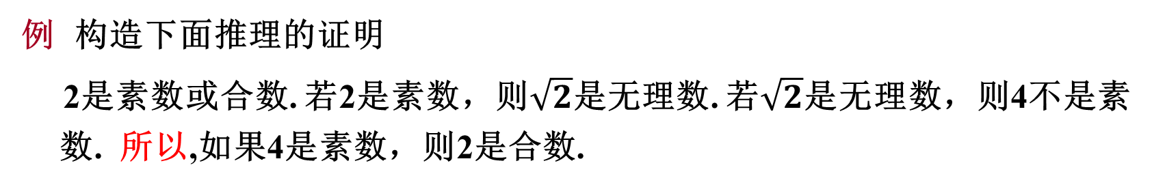
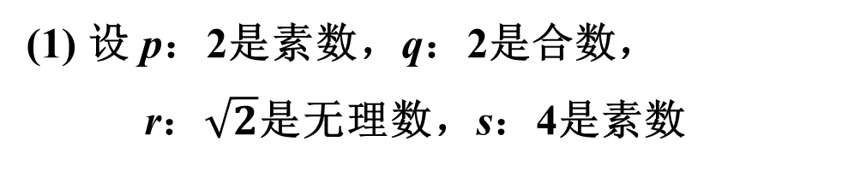
附加前提证明法实例
例 构造下面推理的证明
2是素数或合数. 若2是素数，则$\sqrt{2}$是无理数. 若$\sqrt{2}$是无理数，则4不是素数. 所以,如果4是素数，则2是合数.
解 用附加前提证明法构造证明
(1) 设 p：2是素数，q：2是合数，
r：$\sqrt{2}$是无理数，s：4是素数
(2) 推理的形式结构
前提：p∨q, p→r, r→¬s
结论：s→q

Slide 50
(2) 推理的形式结构
前提：p∨q, p→r, r→¬s
结论：s→q
(3) 证明
① s 附加前提引入
② p→r 前提引入
③ r→¬s 前提引入
④ p→¬s ②③假言三段论
⑤ ¬p ①④拒取式
⑥ p∨q 前提引入
⑦ q ⑤⑥析取三段论

Slide 51
归谬法（反证法）
归谬法 (反证法)
欲证
前提：A₁, A₂, … , A_{k}
结论：B
做法
在前提中加入¬B，推出矛盾.
理由
A₁∧A₂∧…∧A_{k}→B
⇔ ¬(A₁∧A₂∧…∧A_{k})∨B
⇔ ¬(A₁∧A₂∧…∧A_{k}∧¬B)
⇔ ¬(A₁∧A₂∧…∧A_{k}∧¬B)∨0
⇔ A₁∧A₂∧…∧A_{k}∧¬B→0

Slide 52
归谬法实例
例 前提：¬(p∧q)∨r, r→s, ¬s, p
结论：¬q
证明 用归缪法
① q 结论否定引入
② r→s 前提引入
③ ¬s 前提引入
④ ¬r ②③拒取式
⑤ ¬(p∧q)∨r 前提引入
⑥ ¬(p∧q) ④⑤析取三段论
⑦ ¬p∨¬q ⑥置换
⑧ ¬p ①⑦析取三段论
⑨ p 前提引入
¬p∧p ⑧⑨合取

Slide 53
消解法的步骤
步骤1. 将 A 化成合取范式：C₁∧C₂∧…∧C_{n}
其中 C_{i} 为析取式。由诸 C_{i} 构成子句集 S ={C₁, C₂, …, C_{n}}；
步骤2.对S中的子句作消解（消互补对），
消解结果仍放入S 中，重复此步；
步骤3.直至消解出空子句λ则A为矛盾式

Slide 54
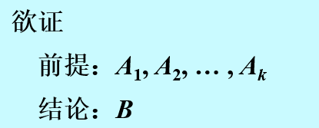
消解证明法的步骤
A= A₁ ∧ A₂ ∧ … ∧ A_{k} ∧ ¬ B，
然后利用消解法找出否证

Slide 55
证明：(p → q)∧p ⇒ q
(p → q)∧p∧ ¬ q
(p → q)∧p∧ ¬ q≡(¬ p∨q)∧p∧ ¬ q
步骤1.(p → q)∧p∧ ¬ q≡(¬ p∨q)∧p∧ ¬ q
步骤2. S = {¬ p∨q, p, ¬ q }

Slide 56
步骤3
S = {¬ p∨q, p, ¬ q }
(1) ¬ p∨q
(2) p
S = {¬ p∨q, p, ¬ q, q }
(3) q
(1) (2)消解
(4) ¬ q
(3) (4)消解
归结出空子句λ(矛盾式)，证明结束。

Slide 57
符号化下面的语句，并使用演绎法证明：
“如果马会飞或羊吃草，则母鸡就会是飞鸟；如果母鸡是飞鸟，那么烤熟的鸭子还会跑； 烤熟的鸭子不会跑。所以羊不吃草。”
解设命题
P : 马会飞;
Q : 羊吃草;
R : 母鸡是飞鸟;
S : 烤熟的鸭子会跑.
则推理符号化成：
(P ∨ Q) → R, R → S, ¬S ⇒ ¬Q

Slide 58
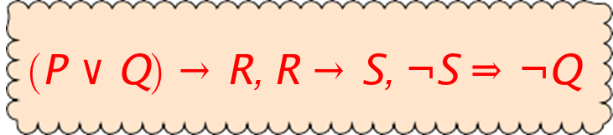
Proof.
① ¬ S 前提引入
② R→S 前提引入
③ ¬ R ① ②拒取式
④ (P ∨ Q)→R 前提引入
⑤ ¬ (P ∨ Q) ③ ④拒取式
⑥ ¬ P ʌ ¬ Q ④置换规则
⑦ ¬ Q ⑥化简规则

Slide 59
练习 构造下面推理的证明：
(1) 前提：
结论：
(2) 前提：
结论：
(3) 前提：
结论：
p∨q, p→s, q → r
s∨r
p →(q → r), ¬ s∨p, q
s → r
¬ r∨s, s → q, ¬ q
q ↔ r

Slide 60

作业
1，2，3,4, 6,9,10,12，14,15,16,17，18

Slide 61
第三章 习题课
主要内容
推理的形式结构
判断推理是否正确的方法
真值表法
等值演算法
主析取范式法
推理定律
自然推理系统P
构造推理证明的方法
直接证明法
附加前提证明法
归谬法(反证法) 消解法

Slide 62
基本要求
理解并记住推理形式结构的两种形式：
1. (A₁∧A₂∧…∧A_{k})→B
2. 前提：A₁, A₂, … , A_{k}
结论：B
熟练掌握判断推理是否正确的不同方法（如真值表法、等值演算法、主析取范式法等）
牢记 P 系统中各条推理规则
熟练掌握构造证明的直接证明法、附加前提证明法和归谬 法
会解决实际中的简单推理问题

Slide 63
练习1：判断推理是否正确
1. 判断下面推理是否正确:
(1) 前提：¬p→q, ¬q
结论：¬p
解 推理的形式结构:
(¬p→q)∧¬q→¬p
方法一：等值演算法
(¬p→q)∧¬q→¬p
⇔ ¬((p∨q)∧¬q)∨¬p
⇔ (¬p∧¬q)∨q∨¬p
⇔ ((¬p∨q)∧(¬q∨q))∨¬p
⇔ ¬p∨q
易知10是成假赋值，不是重言式，所以推理不正确.

Slide 64
练习1解答
方法二：主析取范式法，
(¬p→q)∧¬q→¬p
⇔¬((p∨q)∧¬q)∨¬p
⇔¬p∨q
⇔M₂
⇔m₀∨m₁∨m₃
未含m₂, 不是重言式, 推理不正确.

Slide 65
练习1解答
方法三 真值表法
不是重言式, 推理不正确
p
q
¬p→q
0
1
1
1
(¬p→q)∧¬q
0
0
1
0
(¬p→q)∧¬q→¬p
0
0
1
0
1
1
1
0
0
1
1
1
方法四 直接观察出10是成假赋值

Slide 66
练习1解答
(2) 前提：q→r, p→¬r
结论：q→¬p
解 推理的形式结构：
(q→r)∧(p→¬r)→(q→¬p)
用等值演算法
(q→r)∧(p→¬r)→(q→¬p)
⇔(¬q∨r)∧(¬p∨¬r)→(¬q∨¬p)
⇔¬((q∧¬r)∨(p∧r))→(¬q∨¬p)
⇔¬((q∨p)∧(q∨r)∧(¬r∨p))→(¬q∨¬p)
⇔ ((q∨p)∧(q∨r)∧(¬r∨p))∨(¬q∨¬p)
⇔1
推理正确

Slide 67
练习2：构造证明
2. 在系统P中构造下面推理的证明：
如果今天是周六，我们就到颐和园或圆明园玩. 如果颐和
园游人太多，就不去颐和园. 今天是周六，并且颐和园游
人太多. 所以, 我们去圆明园或动物园玩.
证明：
(1) 设 p：今天是周六，q：到颐和园玩，
r：到圆明园玩，s：颐和园游人太多
t：到动物园玩
(2) 前提：p→(q∨r), s→¬q, p, s
结论：r∨t

Slide 68
练习2解答
(3) 证明：
① p→(q∨r) 前提引入
② p 前提引入
③ q∨r ①②假言推理
④ s→¬q 前提引入
⑤ s 前提引入
⑥ ¬q ④⑤假言推理
⑦ r ③⑥析取三段论
⑧ r∨t ⑦附加

